Slide 1
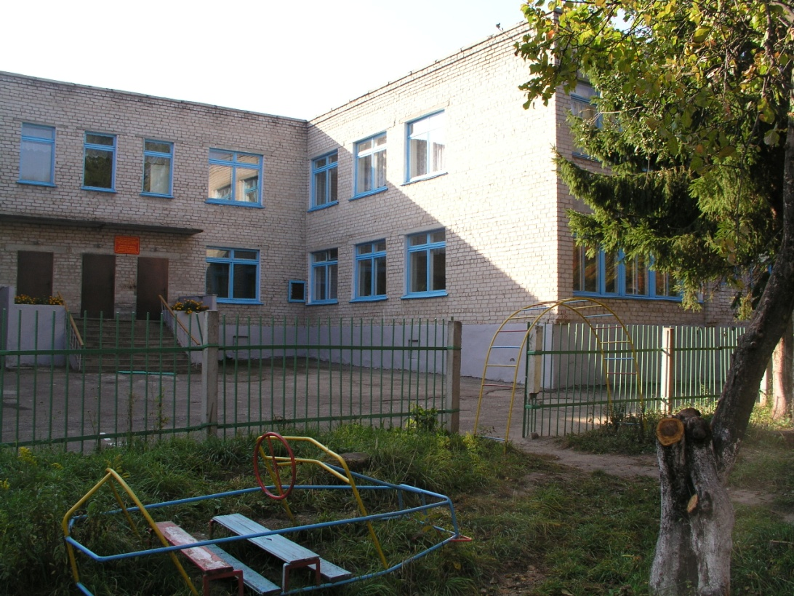
КОМПЛЕКСНАЯ БЕЗОПАСНОСТЬ МБДОУ «Детский сад № 98» г. Чебоксары

Slide 2
Комплексная безопасность образовательного учреждения – это совокупность мер и мероприятий образовательного учреждения, осуществляемых во взаимодействии с органами местного самоуправления, правоохранительными структурами, другими вспомогательными службами и общественными организациями, обеспечения его безопасного функционирования, а также готовности сотрудников и обучающихся к рациональным действиям в чрезвычайных ситуациях.

Slide 3
Основные меры и мероприятия комплексной безопасности образовательного учреждения:
1.Организация физической охраны образовательного учреждения;
2. Организация контрольно-пропускного режима образовательного учреждения;
3. Организация инженерно-технического обеспечения безопасности;
4. Организация антитеррористической защищенности учреждения;
5. Организация взаимодействия с правоохранительными органами;
6. Выполнение норм и правил пожарной безопасности;
7. Соблюдение норм охраны труда;
8. Плановая работа по организации гражданской обороны;
9. Правовое обучение и формирование культуры безопасности;
10. Финансово-экономическое обеспечение мер и мероприятий.

Slide 4
Формируется и достигается комплексная безопасность нашего образовательного учреждения в процессе реализации следующих направлений. РАБОТА ПО ОБЕСПЕЧЕНИЮ ОХРАНЫ ОБРАЗОВАТЕЛЬНОГО УЧРЕЖДЕНИЯ. Вопросам безопасности в ДОУ уделяется самое пристальное внимание. К ее обеспечению применяется комплексный подход в единстве с вопросами охраны труда, санитарии, пожарной, антитеррористической, криминальной, природной, техногенной и иными видами безопасности. Безопасность обеспечивается за счет выполнения организационных и технических мероприятий, за счет тренировок, обучения, инструктажей, использования наглядных пособий, воспитания у воспитанников и сотрудников школы «культуры безопасности».

Slide 5
Организация взаимодействия ДОУ
Взаимодействие ДОУ с:
-Органами внутренних дел;
-Отделами вневедомственной охраны;
-Отделами ГИБДД;-Отделами ФСБ;
Комиссией по делам несовершеннолетних лиц
Взаимодействие ДОУ с:
-Управлением образования
Взаимодействие ДОУ с:
Государственной противопожарной инспекцией;
- Штабами ГО и ЧС
Взаимодействие ДОУ с:
- Общественными организациями

Slide 6
Организация антитеррористической защищенности дошкольного образовательного учреждения
Основные законодательные документы, регламентирующие организацию противодействия терроризму:
 Закон Российской Федерации от 5 марта 1992 г.№2446-1 «О безопасности»;
Федеральный закон от 6 марта 2006 г. №35-ФЗ«О противодействии терроризму»;
Указ Президента Российской Федерации от 10января №24 «О концепции национальнойбезопасности Российской Федерации»;
Указ Президента Российской Федерации от 15февраля 2006 г. №116 «О мерах попротиводействию терроризму»;
 Постановление Правительства РоссийскойФедерации от 15 сентября 1999 г. №1040 «Омерах по противодействию терроризму».

Slide 7
Документы, разрабатываемые в образовательном учреждении:
 Приказ руководителя образовательного учреждения по организацииантитеррористической защищенности образовательного учреждения;
 План основных мероприятий по обеспечению безопасности иантитеррористической защищенности;
 Паспорт безопасности (антитеррористической защищенности)образовательного учреждения.

Slide 8
Меры предупреждения террористических актов:
Усиление охраны образовательного учреждения.
Установление пропускного режима.
Исключение возможности нахождения бесхозных транспортных средств.
Контроль мест массового скопления людей.
Планирование и проведение работ по инженерно-техническому оборудованию образовательного учреждения.
Организация взаимодействия.

Slide 9
Инженерно-технические средства безопасности:
 системы охранной сигнализации;
 системы пожарной сигнализации;
 системы охранные телевизионные;
 системы контроля доступом;
 системы оповещения о тревоге;
 системы оперативной связи;
 системы электропитания и охранного освещения

Slide 10
Обеспечение пожарной безопасности
Законодательные акты, регламентирующие правила пожарной безопасности в образовательном учреждении:
Федеральный закон от 21 декабря 1994 г. №69-ФЗ«О пожарной безопасности»;
Приказ МЧС России от 18 июня 2003 г. №313 «Обутверждении Правил пожарной безопасности вРоссийской Федерации»;
Приказ МЧС России от 16 марта 2007 г. №140 «Обутверждении Инструкции о порядке разработкиорганами исполнительной власти субъектовРоссийской Федерации, органами местногосамоуправления и организациями нормативныхдокументов по пожарной безопасности, введения ихв действие и применения»;
Приказ Госкомобразования СССР от 4 июля 1989 г. №541 «О введении в действие правил пожарной безопасности».

Slide 11
Документы, разрабатываемые в образовательном учреждении по вопросам пожарной безопасности:
 приказ руководителя образовательного учреждения о противопожарных мероприятиях и назначении ответственных за пожарную безопасность;
 инструкция о мерах пожарной безопасности в здании образовательного учреждения и на прилегающей территории;
 план действий администрации и персонала в случае пожара в образовательном учреждении;
 инструкция дежурному администратору образовательного учреждения по пожарной безопасности;
 памятка о мерах пожарной безопасности в помещениях образовательного учреждения.

Slide 12
Профилактические мероприятия проводимые в образовательном учреждении по предупреждению пожаров:
 распорядительными документами устанавливается противопожарныйрежим;
 производится обучение персонала и учащихся образовательногоучреждения действиям по предупреждению и тушению пожаров;
 создается пожарно-техническая комиссия;
 дороги, проезды, проходы пути эвакуации содержатся свободными;
 здание образовательного учреждения оборудуется средствами пожарной сигнализации и оснащается первичными средствами пожаротушения;
 производится проверка состояния инженерных и технологических систем жизнеобеспечения;
 устанавливаются знаки пожарной сигнализации.

